Slide 1







CHÀO MỪNG CÁC CON ĐẾN VỚI TIẾT HỌC
MÔN : TOÁN

Slide 2
Khởi động
01

Slide 3


Đặt tính rồi tính
640 : 2
127 : 3
Làm vào nháp

Slide 4







Slide 5

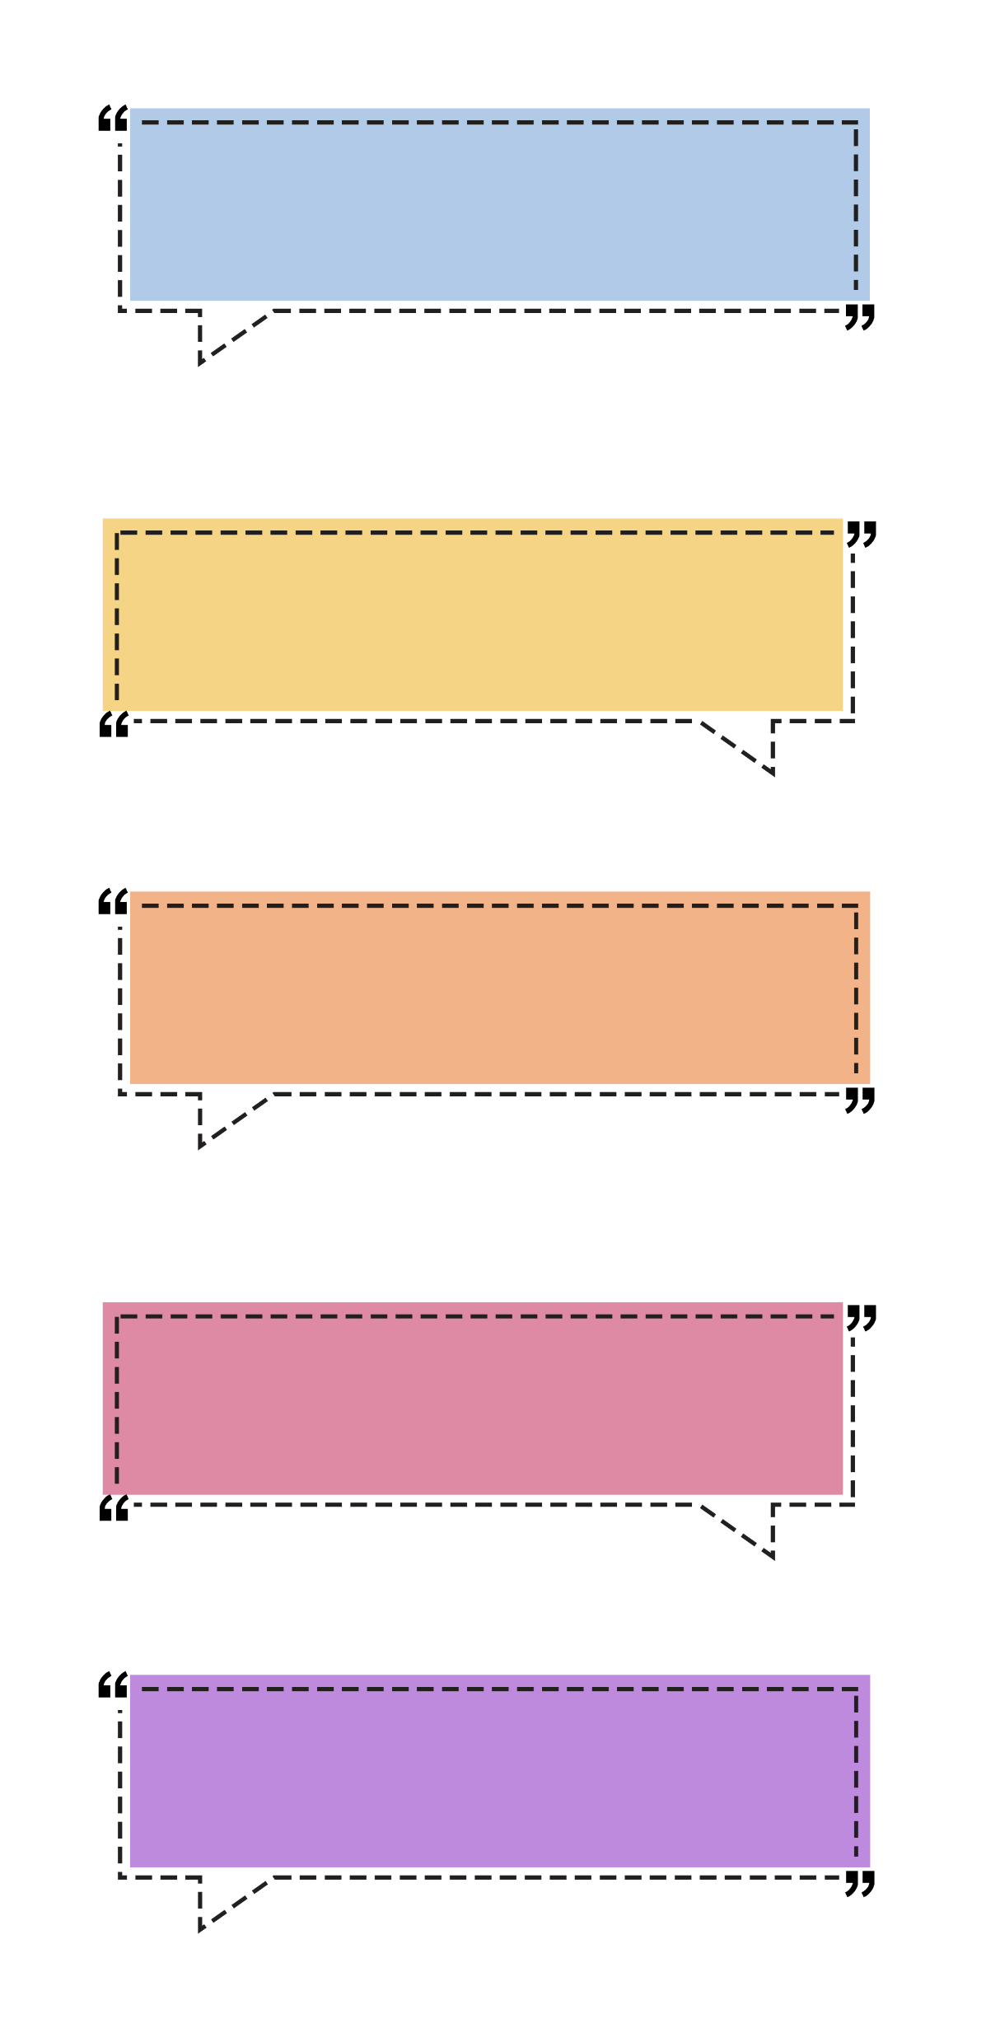




Thực hiện được phép chia số có bốn chữ số cho số có một chữ số.
Vận dụng được phép chia số có bốn chữ số cho số có một chữ số vào giải các bài toán thực tế.
Yêu cầu cần đạt
Hồng Linh

Slide 6
02
Khám PhÁ

Slide 7
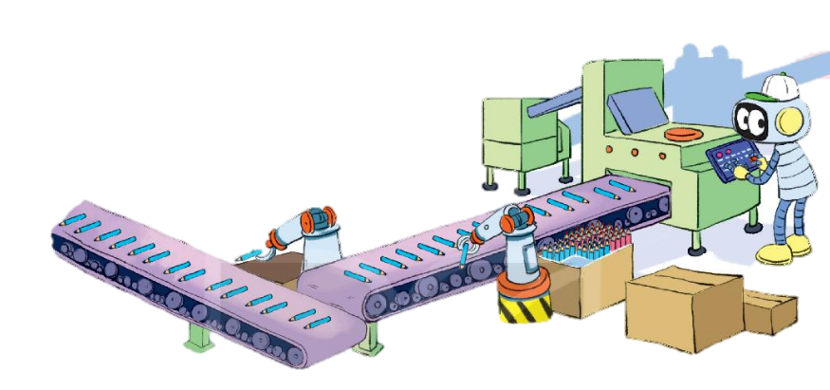
Chia đều 6 408 chiếc bút chì vào 2 thùng. Hỏi mỗi thùng có bao nhiêu chiếc bút chì?
6 408 : 2 = ?

Slide 8
a) 6 408 : 2 = ?
6 chia 2 được 3, viết 3
6 408
2
3 nhân 2 bằng 6; 6 trừ 6 bằng 0.
0
4
3
2
0
4
Hạ 4; 4 chia 2 được 2, viết 2
2 nhân 2 bằng 4; 4 trừ 4 bằng 0
0
0
Hạ 0; 0 chia 2 được 0, viết 0
0
8
0 nhân 2 bằng 0; 0 trừ 0 bằng 0
0
Hạ 8; 8 chia 2 được 4, viết 4
6 408 : 2 = 3 204
4 nhân 2 bằng 8; 8 trừ 8 bằng 0

Slide 9
b) 1 275 : 3 = ?
12 chia 3 được 4, viết 4
1 275
3
4 nhân 3 bằng 12, 12 trừ 12 bằng 0
0
7
4
2
5
Hạ 7; 7 chia 3 bằng 2, viết 2
1
5
2 nhân 3 bằng 6, 7 trừ 6 bằng 1
0
Hạ 5; 15 chia 3 bằng 5, viết 5
5 nhân 3 bằng 15, 15 trừ 15 bằng 0
1 275 : 3 = 425

Slide 10







Chia số có bốn chữ số cho số có một chữ số
* Bước 1: Đặt tính.
* Bước 2: Tính: Chia lần lượt từ trái sang phải, bắt đầu từ chữ số hàng cao nhất của số bị chia.
+ Ở mỗi lượt chia, ta thực hiện các bước nhẩm:
chia - nhân - trừ

Slide 11
03
HOẠT ĐỘNG

Slide 12


Bài 1
Tính:
6 393
3
6 606
6
3 652
4
0
3
2
1
3
1
0
6
1
1
0
1
0
5
9
1
3
0
9
0
0
1
2
0
3
0
6
0
0
0
Notes:
Phép chia thứ 3 có điểm gì khác so với 2 phép chia còn lại? Phép thứ 3 có 3 lượt chia, các phép khác có 4 lượt chia

Slide 13



Bài 2
Một nhà máy sản xuất được 4 575 bánh răng trong
5 ngày. Hỏi mỗi ngày nhà máy sản xuất được bao nhiêu bánh răng? Biết rằng số bánh răng nhà máy sản xuất được trong mỗi ngày là như nhau.
Bài giải:
Số bánh răng nhà máy sản xuất được mỗi ngày là:
4 575 : 5 = 915 (bánh răng)
Đáp số: 915 bánh răng.

Slide 14
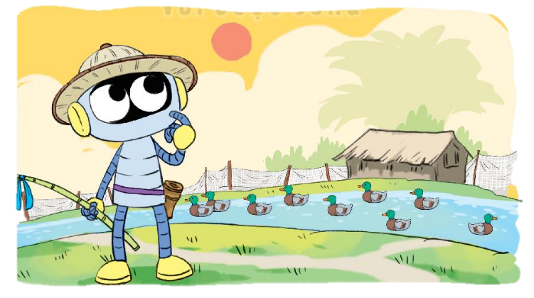
Bài 3
Số?
Có hai trang trại nuôi vịt, trang trại thứ nhất có 4 500 con vịt, số con vịt ở trang trại thứ hai bằng số con vịt ở trang trại thứ nhất giảm đi 3 lần.
a) Trang trại thứ hai có con vịt
b) Cả hai trang trại có con vịt
1 500
6 000
4 500 : 3 = 1 500
4 500 + 1 500 = 6 000
Notes:
Nếu muốn số vịt ở mỗi trang trại bặng nhau thì mỗi trang trại có bao nhiêu con vịt?

Slide 15



Hoạt động tiếp nối
- Ôn tập cách chia số có bốn chữ số cho số có một chữ số
- Chuẩn bị bài sau: Chia số có bốn chữ số cho số có một chữ số ( Tiết 2)

